Slide 1
Clustering을 활용한
용인시 전기차 완속 충전소의 최적 입지 선정
부릉부릉
홍유빈 김수민 김태완 선대운 신유진

Slide 2
Contents
01
02
03
About
the Project
최적 입지
후보지 탐색
최적 입지
선정
목적 및 필요성
프로젝트 개요
후보지 범위 선택
데이터 전처리
모델링
데이터 전처리

Slide 3
About the Project

Slide 4




INTRO FIRST SECOND FINAL
목적 및 필요성

Slide 5
INTRO FIRST SECOND FINAL
목적 및 필요성
전기차 등록대수 추이
[단위:만]
25
23.1
20
15
10
13.4
8.9
5
5.5
1.0
2.5
0
2016
2017
2018
2019
2020
2021

Slide 6
INTRO FIRST SECOND FINAL
불필요한 비용은 절감하고 이용자들에게 더 큰 효용을 줄 수 있는
전기차 완속 충전소의 최적 입지를 선정!
충전전력: 7kW / 충전시간: 4~5시간
→ 급속 충전소의 입지 조건과 다르게 고려해야 함.

Slide 7
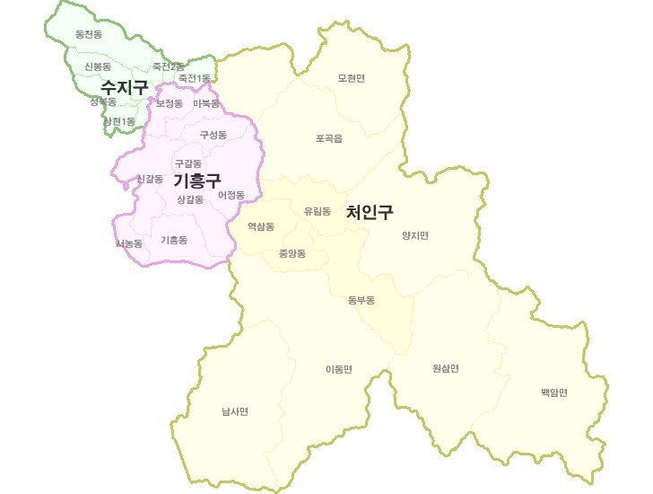





ㅇ
01
02
전기차 완속 충전소 입지 후보지 탐색
충전 수요 예측 모델 구축
이용 선호도가 높은 설치지점 파악
앱 사용자 수 데이터 기반 충전 수요 예측

Slide 8
02
03
충전 수요 예측 모델 구축
충전 수요 기반 최적 입지 선정
앱 사용자 수 데이터 기반 충전 수요 예측
전기차 충전소 최적 입지 선정

Slide 9
FIRST : 후보지 탐색

Slide 10
INTRO FIRST SECOND FINAL
How
이용 선호도가 높은 설치지점
아파트주차장
공영주차장
공공기관
직장 대단위 업무시설
대형쇼핑센터
산업단지
체육시설
공원
주유소
>>
최대한 많이 포함하여
입지 후보지 선정
.
.
.
Notes:
아파트 단지, 공공기관, 직장대단위업무시설, 대형쇼핑센터, 산업단지, 체육시설, 공원, 주유소

Slide 11
INTRO FIRST SECOND FINAL
활용 데이터
출처 데이터
경기도 용인시
용인도시공사
경기도 용인시 (공공데이터포털)
한국환경공단 (공공데이터포털)
용인시내 아파트
용인도시공사_주차장 정보
경기도 용인시_대규모 점포 현황
전기자동차 충전소 정보

Slide 12
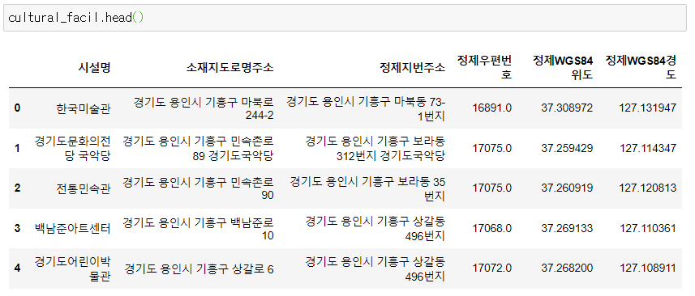
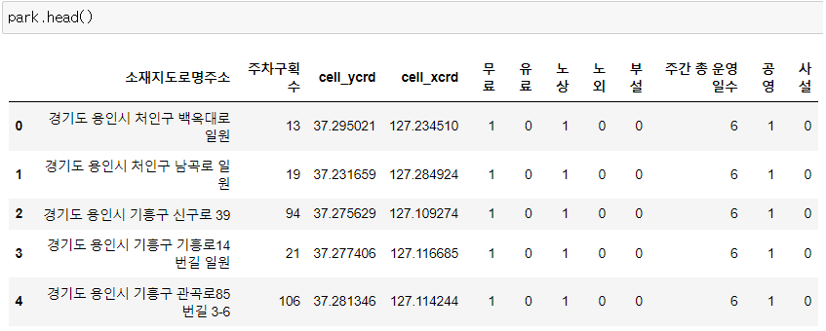
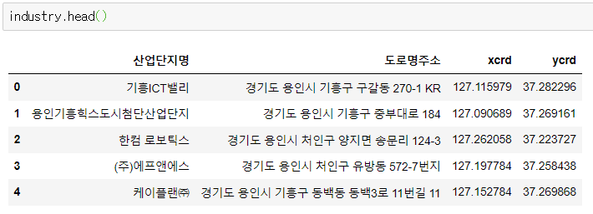
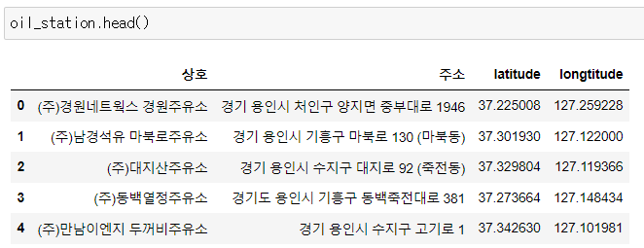
INTRO FIRST SECOND FINAL
전처리
문화시설
주차장
산업단지
주유소
Notes:
Q. 왜 500석 이상으로 가려고 했지

Slide 13
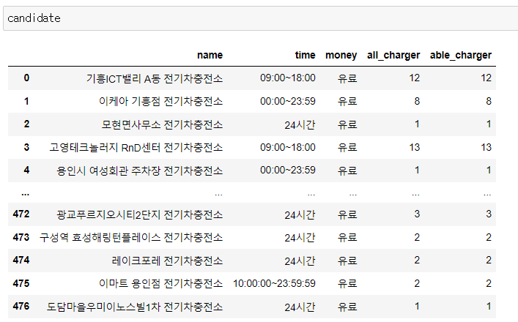
INTRO FIRST SECOND FINAL
전처리
이용 편의성
후보지들의 이용 가능 시간, 유/무료 여부 등 파악
(아직 전처리를 완료하지 못한 상태라 일부만 캡쳐하였습니다!)
Notes:
Q. 왜 500석 이상으로 가려고 했지

Slide 14
SECOND : 수요 예측 모델

Slide 15
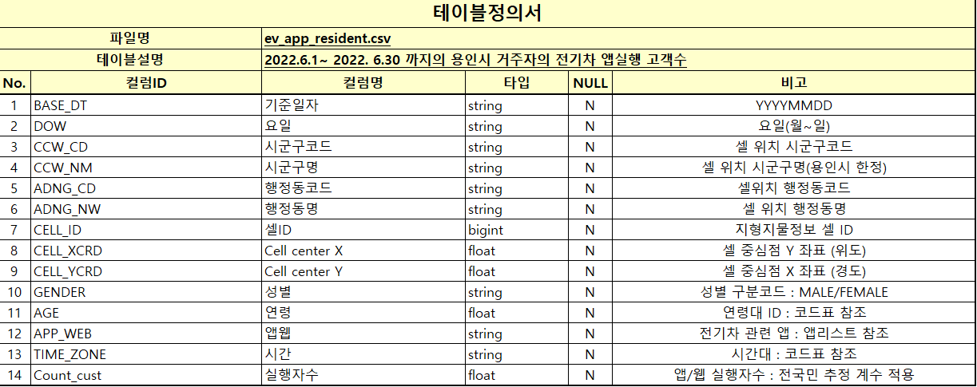
INTRO FIRST SECOND FINAL
빅콘 데이터
Notes:
광역버스 노선!

Slide 16
INTRO FIRST SECOND FINAL
목표
cell_xcrd, cell_ycrd 활용
용인시 거주자의 전기차 앱실행 위치
수요점
용인시 유동인구의 전기차 앱실행 위치
Notes:
광역버스 노선!

Slide 17
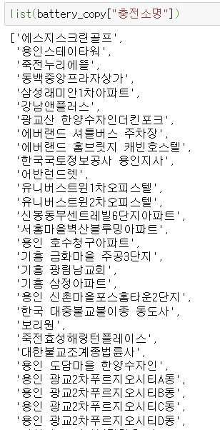


INTRO FIRST SECOND FINAL
전처리
거주자 데이터
아파트 거주자
비아파트 거주자
Notes:
광역버스 노선!

Slide 18
INTRO FIRST SECOND FINAL
전처리
활동지 데이터
거주자 기준 활동지 데이터
사용자들이 거주지 외 어느 위치에서 충전소를 많이 이용할지 파악 가능
생산활동 시 용인시 내에서 얼마나 충전하는지에 대한 지표
>>
통합하여 수요점 파악에 활용
Notes:
광역버스 노선!

Slide 19


INTRO FIRST SECOND FINAL
추가 계수
정제된 데이터 X → 전기차 앱 거주자
데이터 활용 방안 모색
전기차 보급률
“ 각 법정읍면동별 전기차 등록 대수 / 자동차 등록 대수 ” 의 새로운 계수 활용
Notes:
Q. 왜 500석 이상으로 가려고 했지

Slide 20
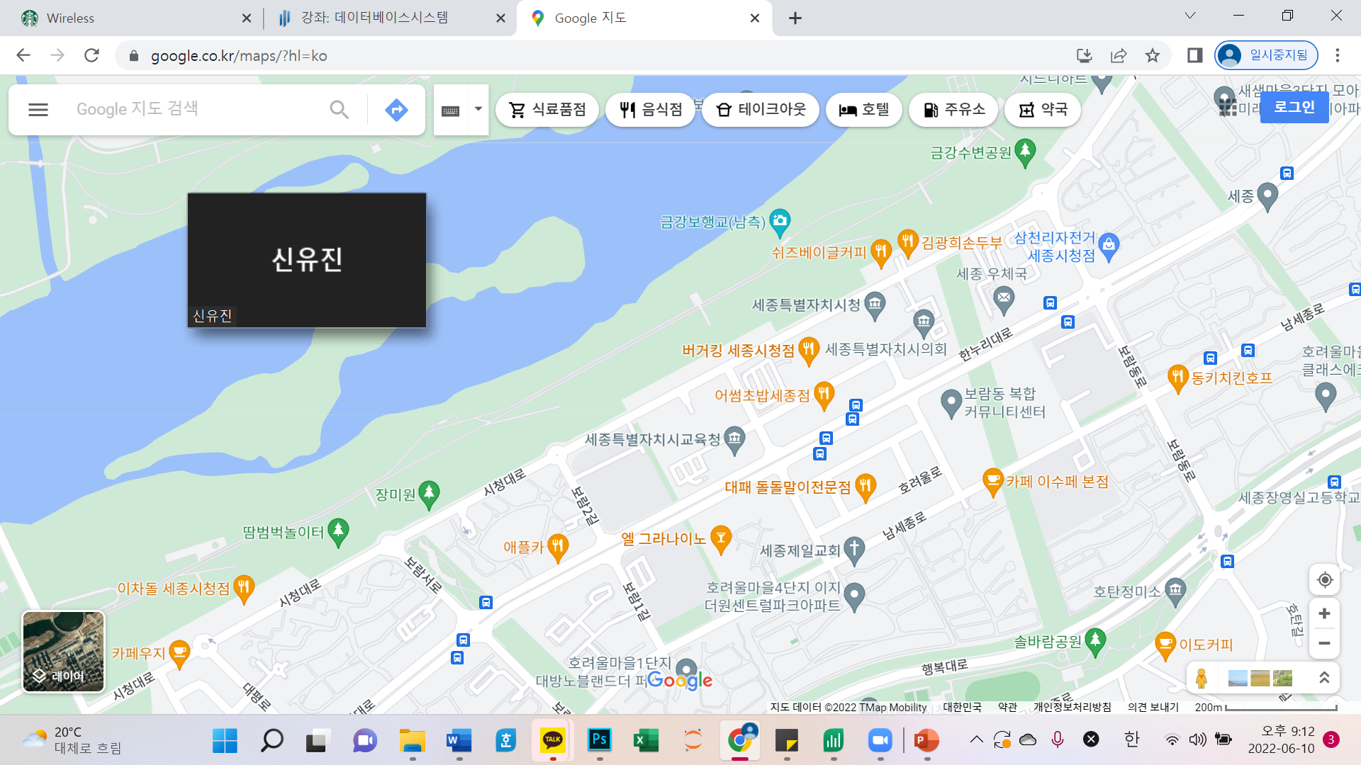
INTRO FIRST SECOND FINAL
수요예측
수요 예측 모델
충전소가 충족시킬 수 있는 충전 수요 예측
기존 충전소 좌표를 기준으로 주변의 수요점들을 파악
기존 충전소
???
하나의 충전소가 만족시킬 수 있는 수요를 예측
Notes:
Q. 왜 500석 이상으로 가려고 했지

Slide 21
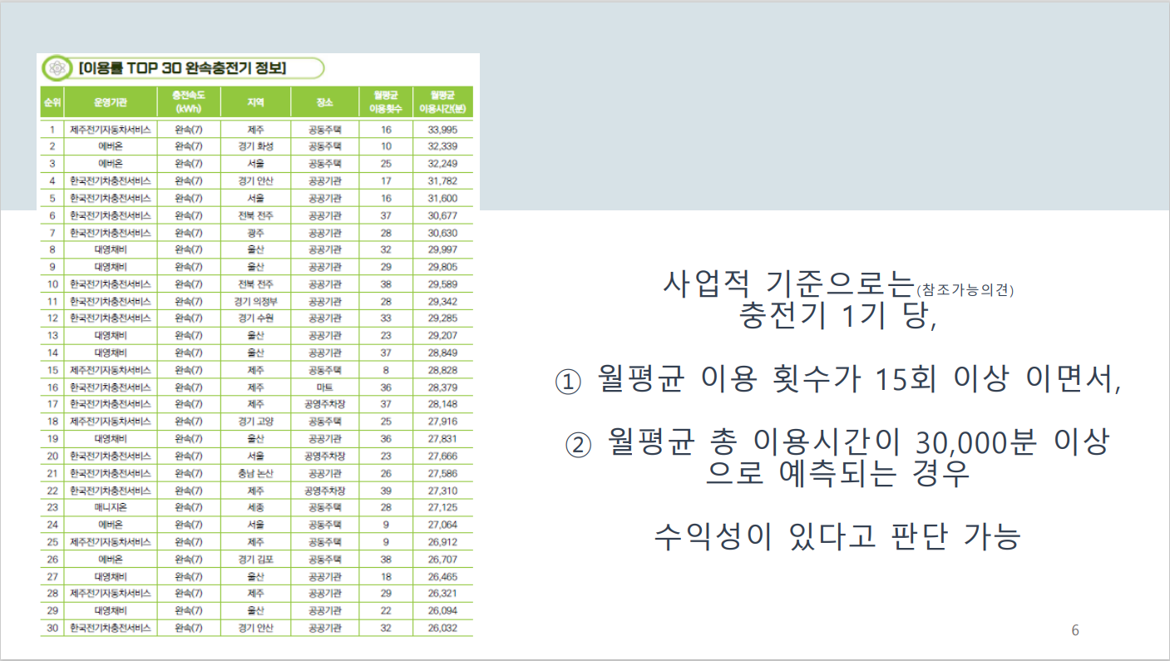
INTRO FIRST SECOND FINAL
Problem
Notes:
Q. 왜 500석 이상으로 가려고 했지

Slide 22
FINAL : 최적 입지 선정 모델

Slide 23
INTRO FIRST SECOND FINAL
최적 입지 선정 모델
기존 충전소
>>
기존 충전소 데이터
Notes:
광역버스 노선!

Slide 24



INTRO FIRST SECOND FINAL
모델링
입지 선정
기준
기존 충전소
충전수요
발생
설치
필요성
이용자
편의성
전기차 보급률
인구수
주차면수
개방 시간
인프라
>>
Feature
이용자
수요
Clustering 시행
Notes:
광역버스 노선!

Slide 25
감사합니다!

